Slide 1


АЛЕКСЕЙ КАТИЛЕНКОВ
РУКОВОДИТЕЛЬ ОТДЕЛА
РОБОТИЗАЦИИ
Как технологии усиливают,
а не заменяют сотрудника, делая его работу безопасной и продуктивной
30-я Международная выставка
транспортно-логистических услуг,
складского оборудования и технологий
5-я Специальная экспозиция
складской техники, систем хранения, погрузо-разгрузочного оборудования
и средств автоматизации склада

Slide 2



О компании UMSERV – кто мы?
Интегратор полного цикла
Роботы
2025
3 млрд
150+
сотрудников
в группе компаний
Системы управления
2020
350+
корпоративных заказчиков,
в том числе крупный ритейл сети РФ
680 млн
IT
2018
600+
заявок / мес выездного сервиса
ТиС
2016
180 млн
Сервис
2014
6000+
единиц оборудования / мес
ремонтирует стационарный сервис
13 млн
2013
2014
2016
2018
2020
2025

Slide 3
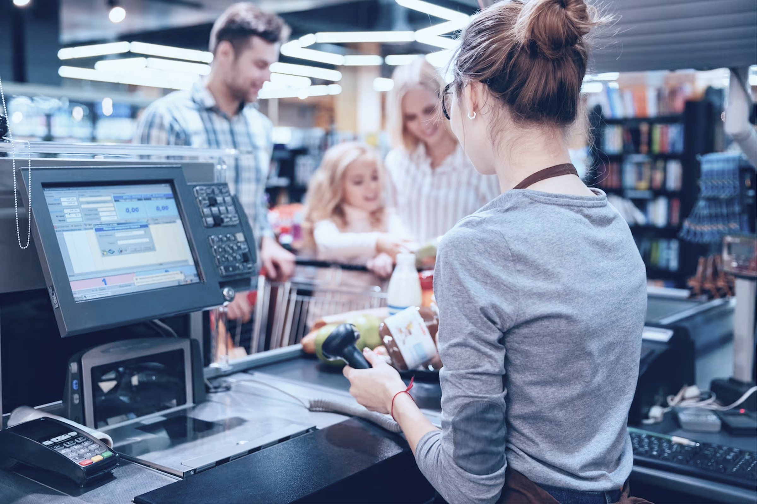
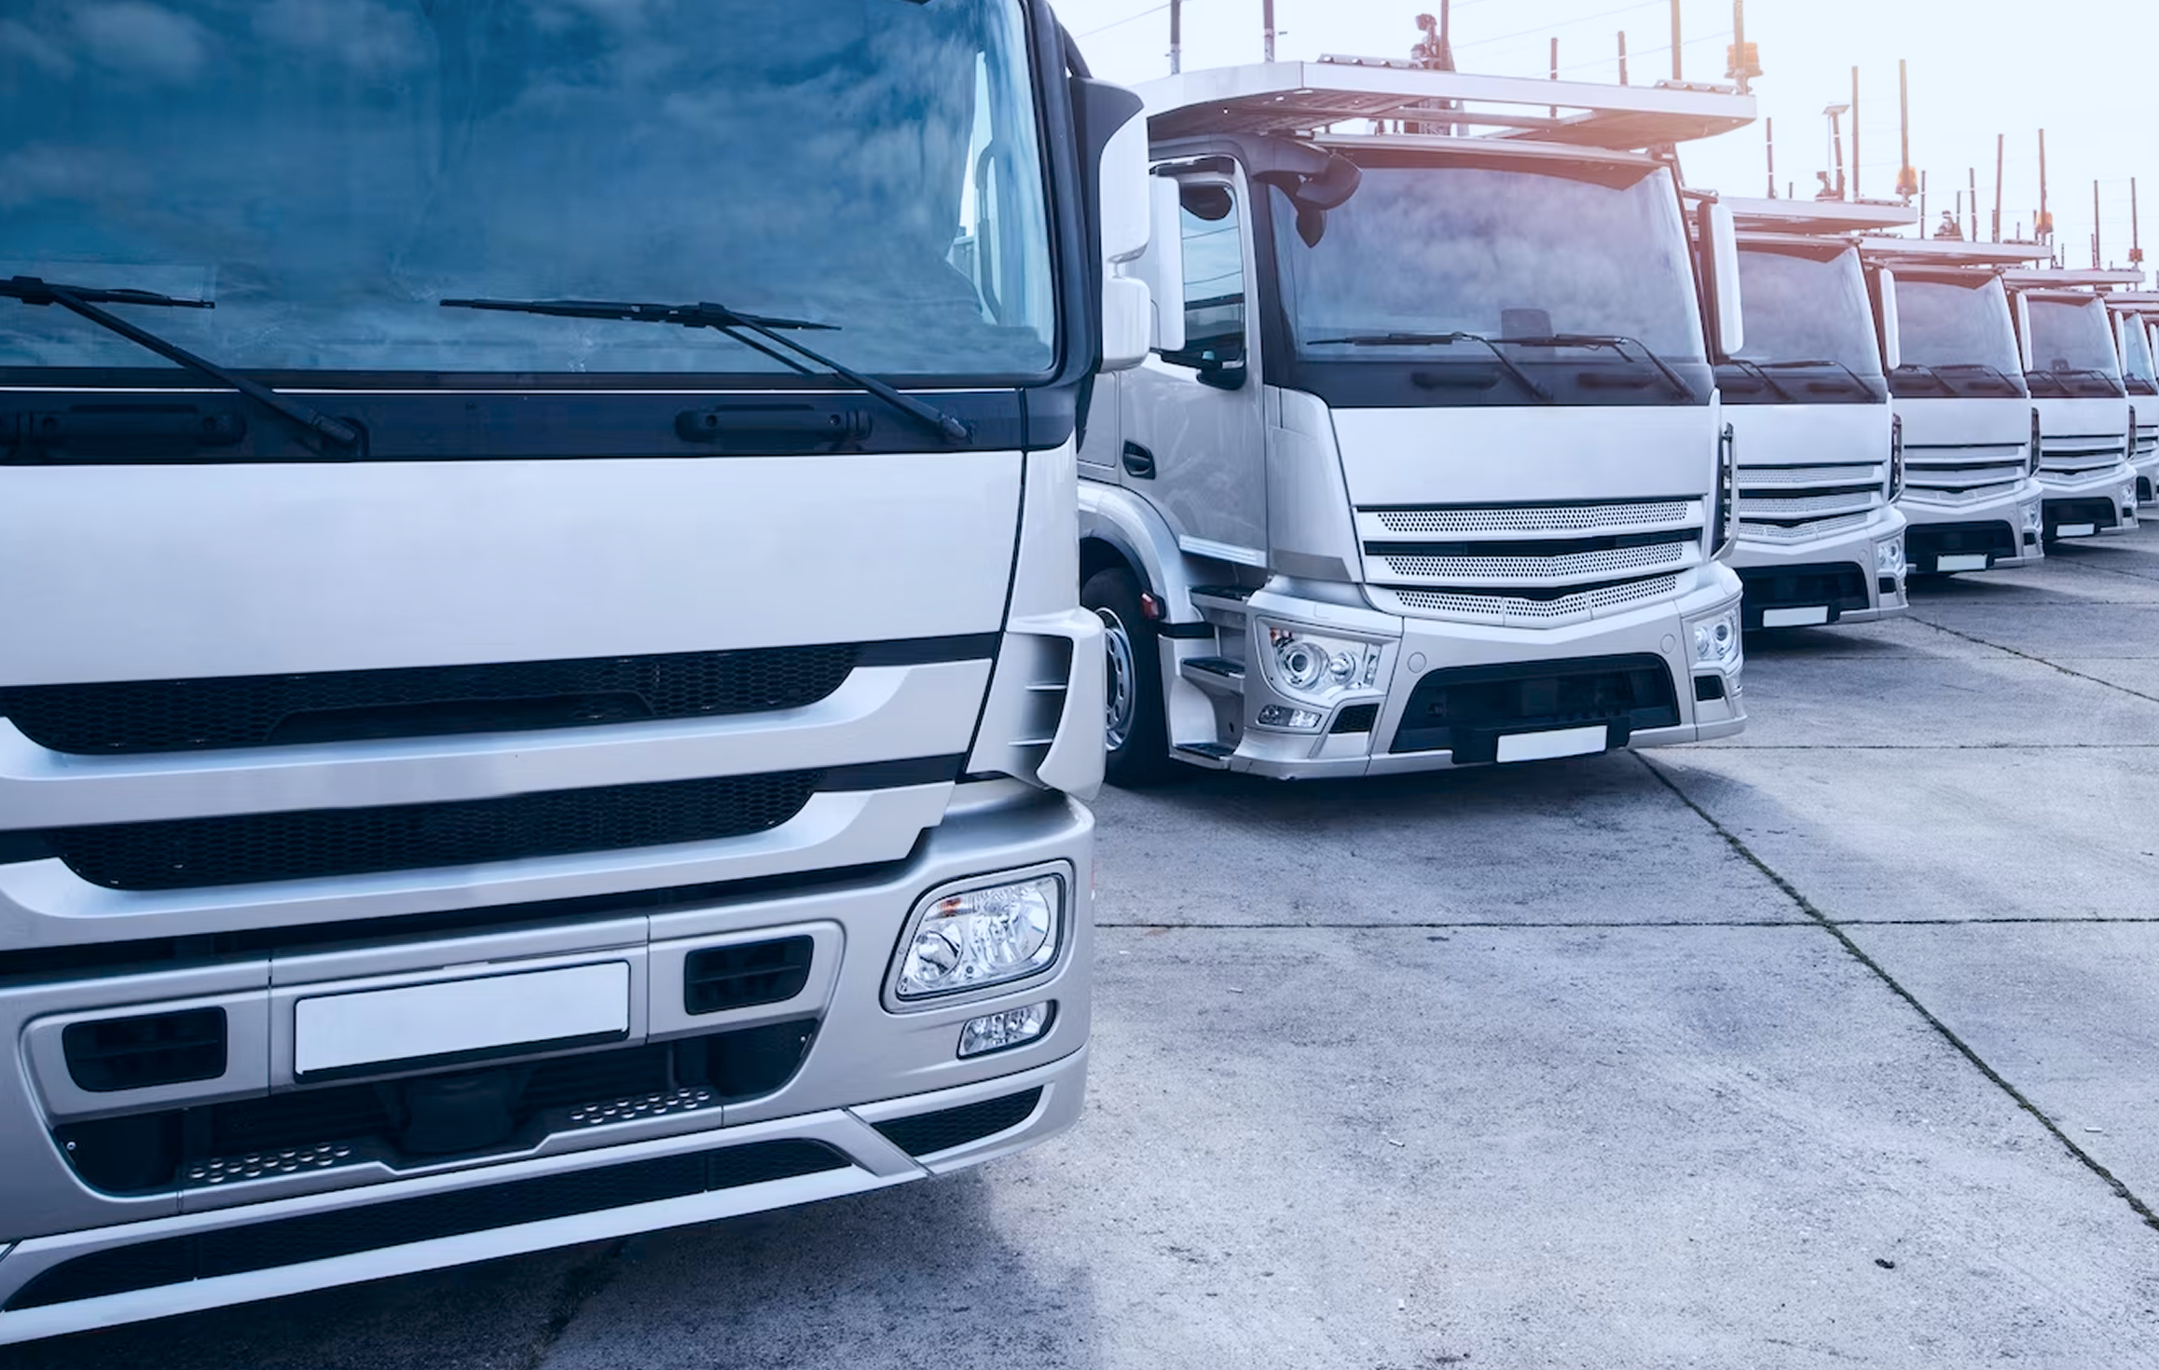
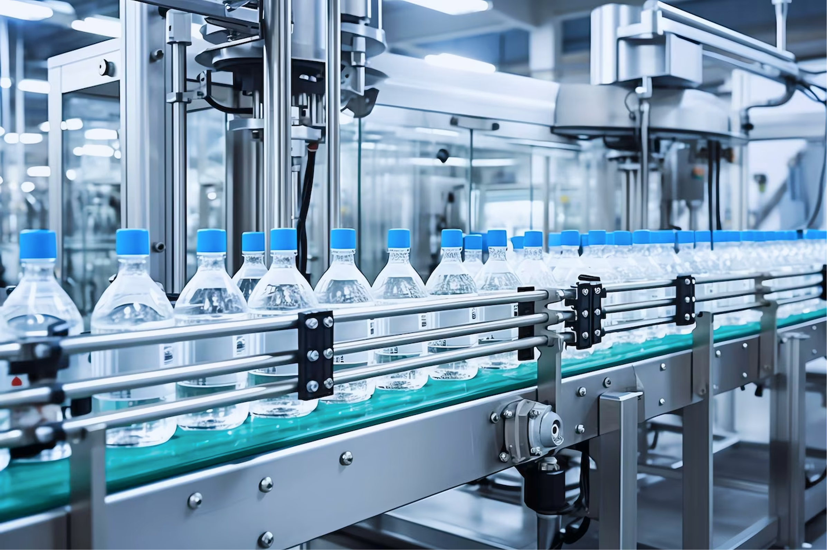

Группа компаний «Умный сервис»
Ритейл
Логистика
Производство
2013
Умный сервис входит в реестр аккредитованных ИТ-компаний Министерством цифрового развития РФ
год основания

Slide 4

Что такое безопасность и почему она важна?
Безопасность на складе — это не просто свод правил
или формальность для инспекторов
Это фундамент, на котором держится бесперебойная работа, здоровье сотрудников и финансовая стабильность компании

Slide 5

Безопасность на складе
01
Сохранение жизни и здоровья людей (Гуманитарный аспект)
04
Эффективность и производительность труда
02
Экономическая выгода и финансы (Бизнес-аспект)
03
Сохранность груза и инфраструктуры
05
Юридическая и репутационная ответственность

Slide 6
Чтобы все вышеперечисленное работало, необходимо соблюдать баланс трех составляющих:
01
02
03
БЕЗОПАСНАЯ СРЕДА
БЕЗОПАСНЫЕ ЛЮДИ
БЕЗОПАСНЫЕ ПРОЦЕССЫ
Исправные стеллажи, ровный пол, хорошее освещение, разметка, исправная техника)
Обученный персонал, аттестованные водители погрузчиков, наличие СИЗ (каски, жилеты, обувь)
Регламенты перемещения, скоростной режим на территории, четкие схемы складирования
Итог: безопасность на складе важна потому, что это баланс между человеческой жизнью и экономической эффективностью

Slide 7
Предпосылки

Slide 8
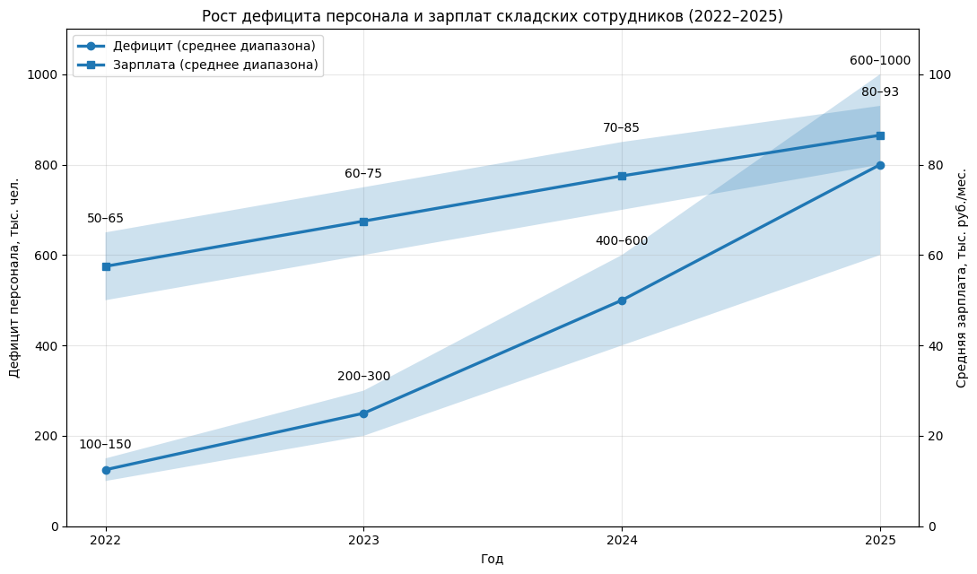
Рост дефицита персонала и рост зарплат складских сотрудников

Slide 9
Как можно повысить безопасность
и эффективность?
01
02
03
Безлюдная среда
Использование безопасных роботов
Сопутствующие современные решения

Slide 10
Безопасные роботы

Slide 11
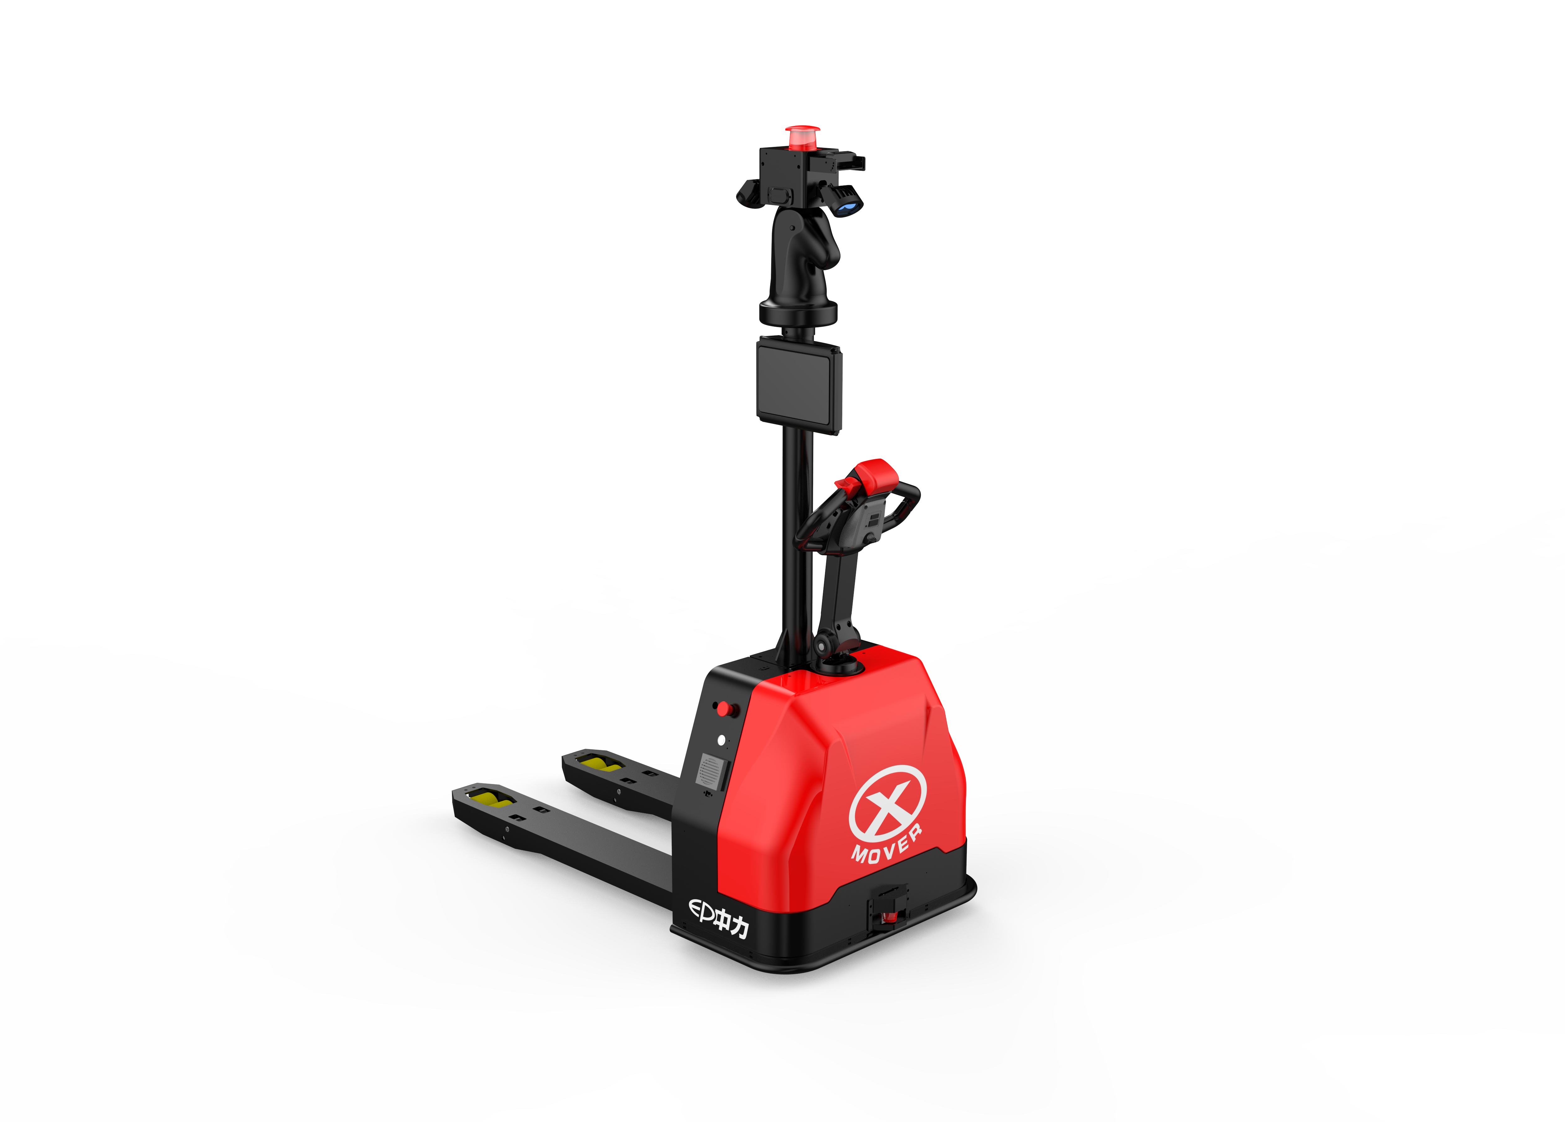
Современный безопасный робот
Интеллектуальная навигация
Система оповещения
LIDAR, система технического зрения, гироскопы, GPS
Световые и звуковые сигналы
(фары, проблесковые маячки, клаксон и пр.)
Кнопки аварийной остановки
Сенсоры безопасности
Ударный бампер, инфракрасные, лазерные, ультразвуковые датчики и пр.

Slide 12
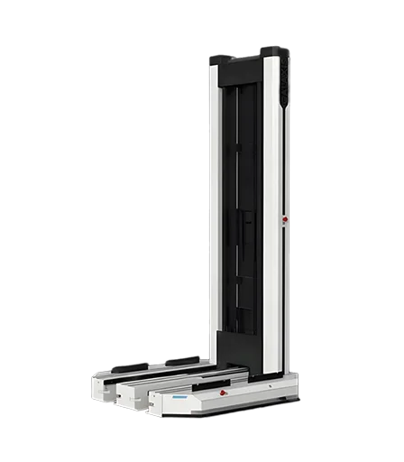
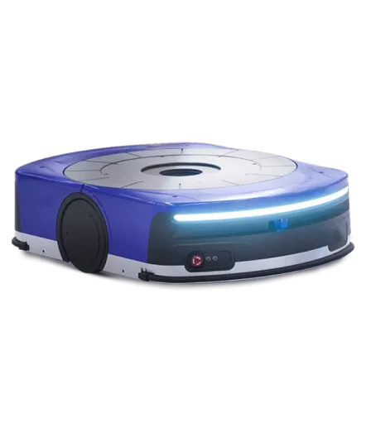
Автоматизированные перевозчики
Срок окупаемости
60
до
месяцев
01
02
03
Снижение затрат
на рабочую силу
Контроль операций
Уменьшение количества ошибок

Slide 13
Сопутствующие современные решения

Slide 14
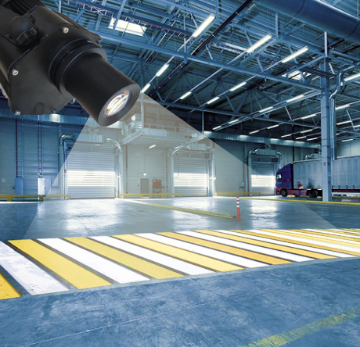
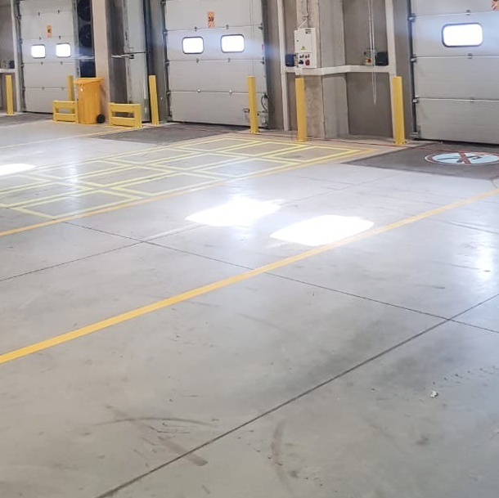
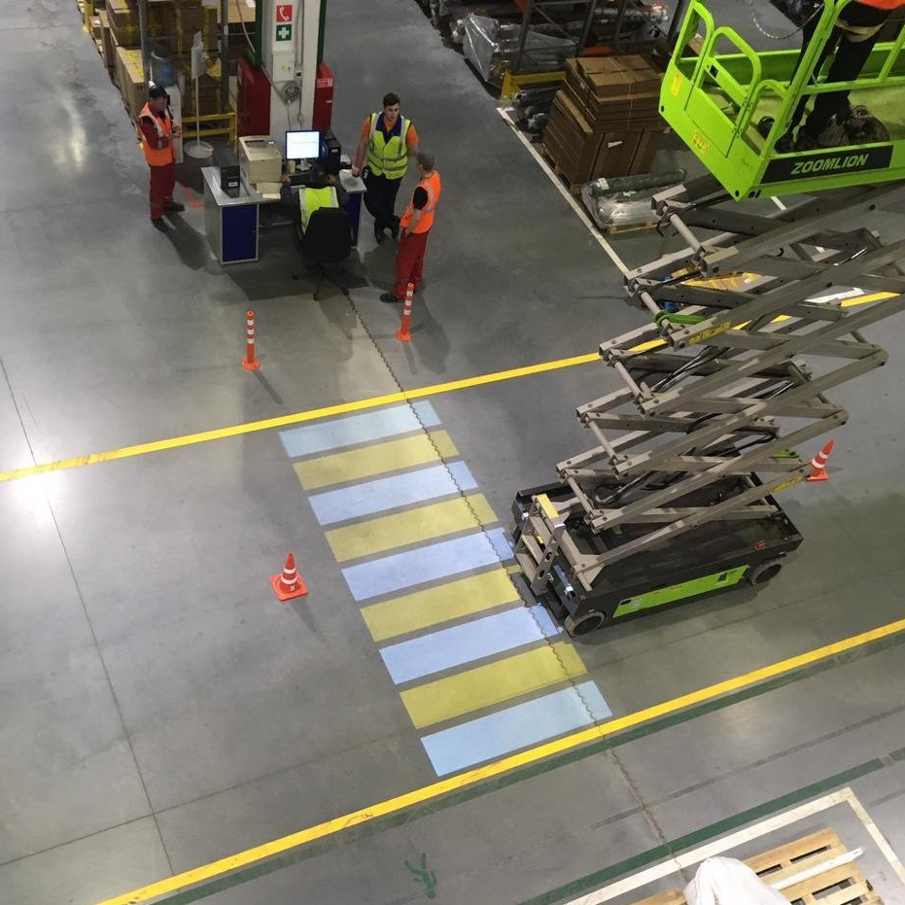
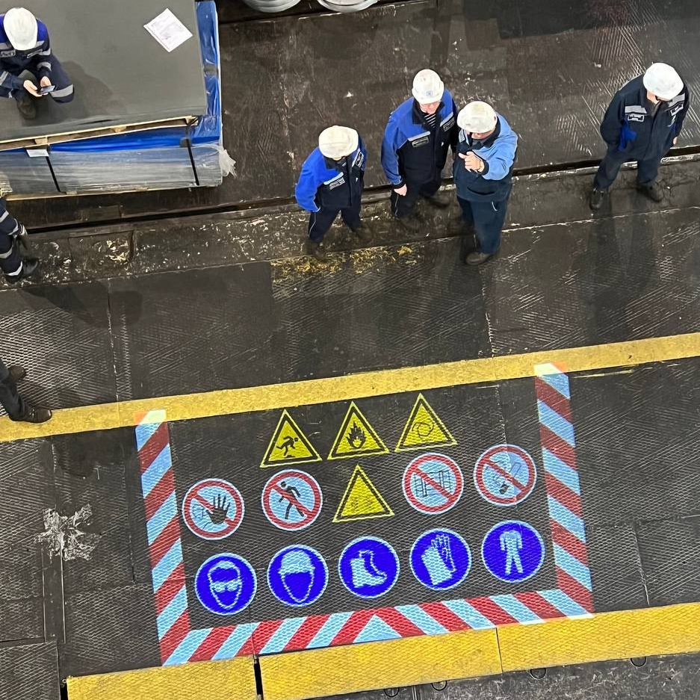
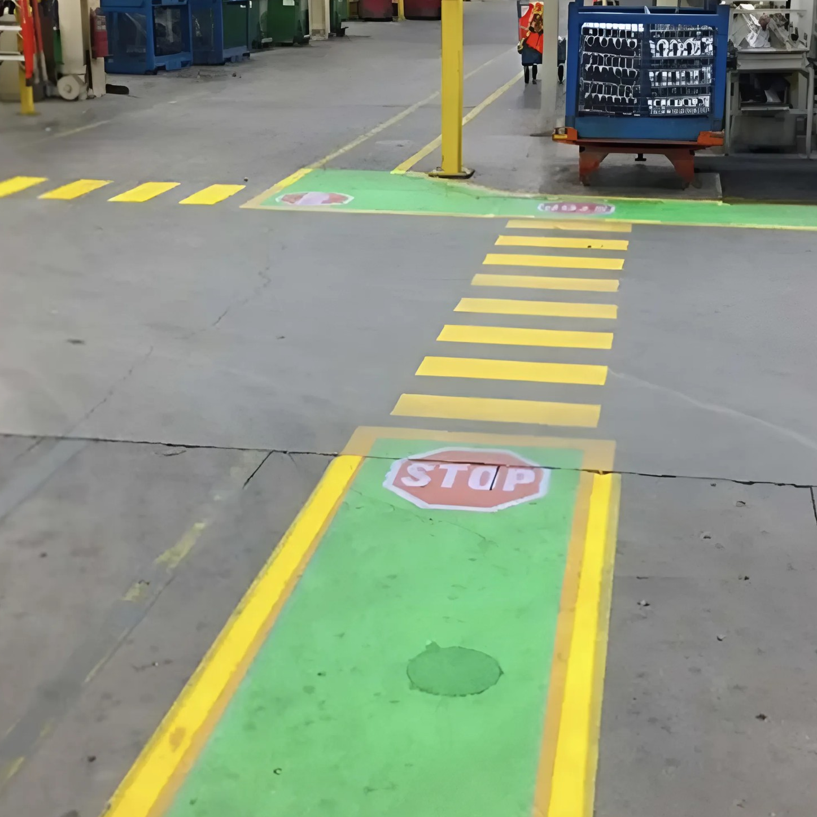
Демаркация (Гобо проекторы) – размещение информации на различных поверхностях
В помещениях – на полу, на стенах
На улице – в дождь, в снег, в туман
Не стирается и не выцветает
От -30°С до +40°С, IP65
Гарантия 2 года, срок службы от 5 лет
Простой монтаж, энергоэффективность
30
Расходы
на обновление на подкраску разметки РЦ
за 3 года до
млн. руб.

Slide 15
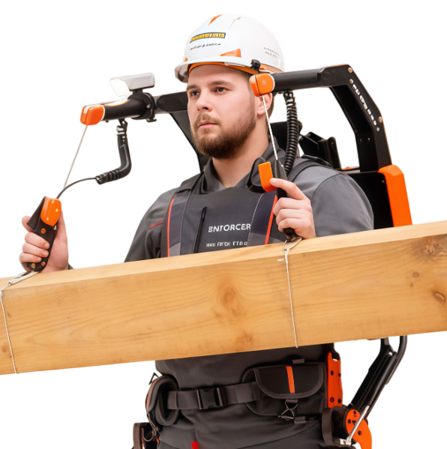
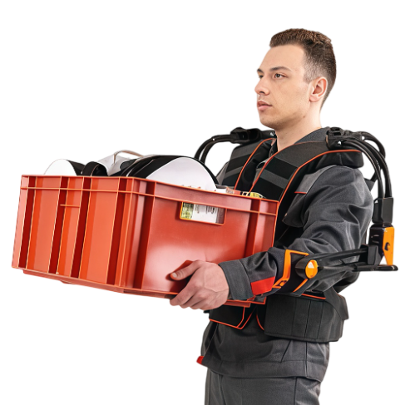
Экзоскелеты
Снимают нагрузку с оператора
90%
до
Повышение выносливости
Улучшение производительности труда до 40%*
Снижение производственного травматизма
и профессиональных заболеваний более чем на 15%**
Активные:
работа с тяжелыми грузами или ручным инструментом;
до 80 кг на высоту
до 1.5 м
Пассивные:
поднятие, перенос
и перекладывание грузов;
до 30 кг на высоте
от 0.5 до 2.1 м
* - является СИЗ по ГОСТ Р 1.16.320-1.087.20
** - по данным производителя

Slide 16
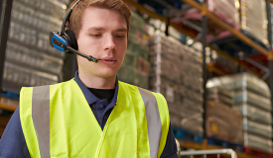
Система голосового отбора (Pick by Voice)
01
02
03
Сокращение времени обработки заказа и снижение операционных расходов
Масштабируемость решения
Универсальность использования
40
Сокращение времени сборки заказов
%
до

Slide 17
Как сделать выбор?

Slide 18
Что UMSERV делает для своих заказчиков
АНАЛИЗ БИЗНЕС-ПРОЦЕССОВ
ПРОЕКТИРОВАНИЕ И МОДЕЛИРОВАНИЕ РЕШЕНИЙ
РАЗРАБОТКА И ВНЕДРЕНИЕ СИСТЕМ УПРАВЛЕНИЯ (MES/WMS/TMS/RMS)
ИНТЕГРАЦИЯ РЕШЕНИЙ
СЕРВИС И СОПРОВОЖДЕНИЕ 24/7

Slide 19
Какие решения предлагает UMSERV
СИСТЕМЫ УПРАВЛЕНИЯ
РОБОТЫ
ОБОРУДОВАНИЕ
Управление производством и жизненным циклом продукта: PLM, PDM, MES, CAD, CAE
Роботы уборщики
Система автоматизированного хранения и учета
оборудования и инвентаря
Управление транспортом TMS
и складом WMS
Роботы перевозчики
Промышленные сканеры, терминалы сбора данных, принтеры
Автоматизация
производственных процессов
Роботизация
технологических процессов
Обеспечение оборудованием
и материалами
Управление роботизированными
системами RMS
AS/RS (системы хранения)
Гобо проекторы
Системы прогнозной аналитики поломок оборудования
с элементами ИИ
Роботы-инспекторы / инвентаризаторы
Промышленные экзоскелеты

Slide 20

Алексей Катиленков
УМНЫЕ РЕШЕНИЯ ДЛЯ ЦИФРОВОЙ ТРАНСФОРМАЦИИ ОТРАСЛЕЙ
РУКОВОДИТЕЛЬ ОТДЕЛА РОБОТИЗАЦИИ
Наш Telegram-канал
Телефоны
Почта
8 (495) 927-95-29
zakaz@umserv.ru
8 (800) 500-71-45
ООО Умный сервис
Сканируйте QR-код
ИНН 7714922363
КПП 771401001
ОГРН 5137746139823

